Slide 1
VELKOMMEN TIL SRK 2018-2019

Slide 2
AGENDA 1. august 2018
Velkommen til et nytt Rotary år
Tilbakeblikk på sommermøtene i juli.
Bursdager denne uken
Dagens faktaboks!
Evnt. Påminnelser
Agenda ut august
3 min. ved medlemskomiteen
Ferieminner ved:
Tor Fevang
Petter Blaasvær
Richard Horntvedt

Slide 3
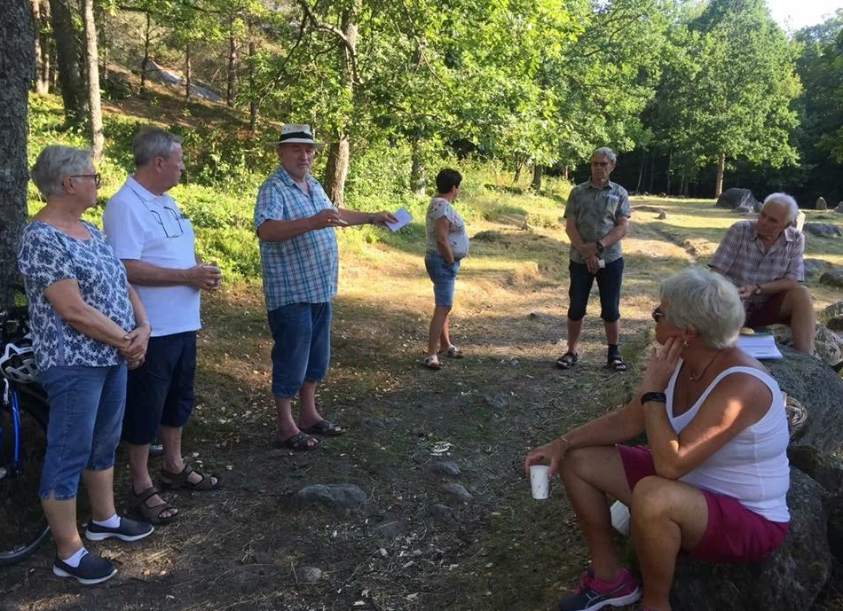
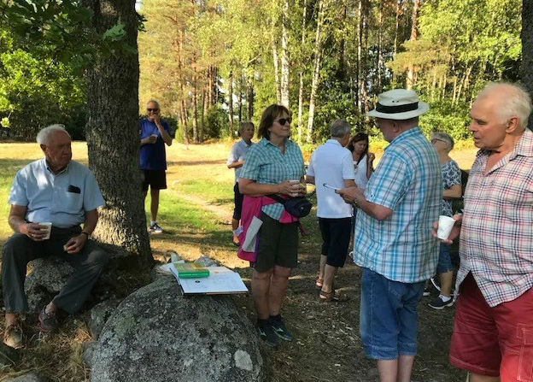
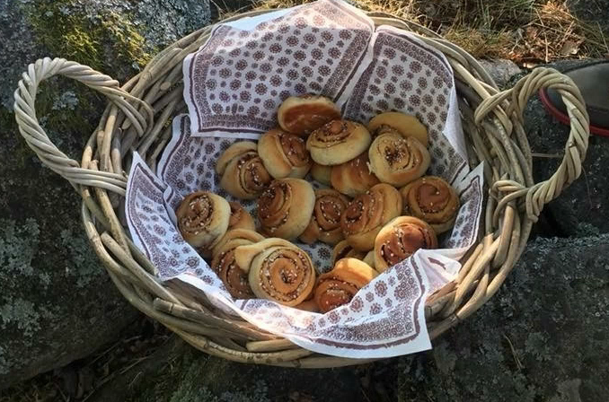
SOMMERMØTER I JULI – Skulpturvandring 4. juli (oppmøte 32,5 %) og Istrehågan 18. juli (oppmøte 28,2 %)

Slide 4
BURSDAGER UKE 31 (30.07-05.08)
Egil Nordblom 31.07
Hilde Merete Hagen 01.08
Gratulerer også til alle dere som har hatt bursdag tidligere i juli:
Jan Eddy, Gunn May, Roar, Jørgen, Guy, Christian, Kirsten og Anders

Slide 5
FAKTABOKS!
President Rotary International (RI) 2018-2019
Barry Rassin, fra Bahamas
Han har laget slagordet for dette Rotaryåret – «Be the Inspiration»
Logoen symboliserer bølger/havet som binder folk sammen fra hele verden og skaper samhold
Disriktsguvernør (DG) 2018-2019
Gaute Johannessen, fra Lyngdal
Internasjonalt
1,2 millioner medlemmer i verden
34000 klubber
Nasjonalt
10700 medlemmer i Norge
290 klubber
Vårt distrikt - 2290
2000 medlemmer
44 klubber

Slide 6
PÅMINNELSER!
Husk 20,- pr. kaffekopp. Vips til 61415
Minner om autogiro eks. 50,- pr. måned. Flott om vi kan igangsette en ny kampanje
Minner om utvekslingsstudenten som snart kommer☺

Slide 7
AGENDA AUGUST
8. august
Nytt fra yrket - Arne Hjalmar Knap, Karin Virik og Signe Stenersen.
10. august – Utvekslingsstudent Gabriel kommer til Gardemoen
15. august
Komitémøter
22. august
Foredrag vedr. ferjene. Hva tilfører de byen og hva skjer med handelen i Sandefjord?
29. august
Bedriftsbesøk Sandefjord Helsepark
Styremøte i etterkant.

Slide 8
3 – MINUTT VED MEDLEMSKOMITEEN
Utgikk

